Slide 1
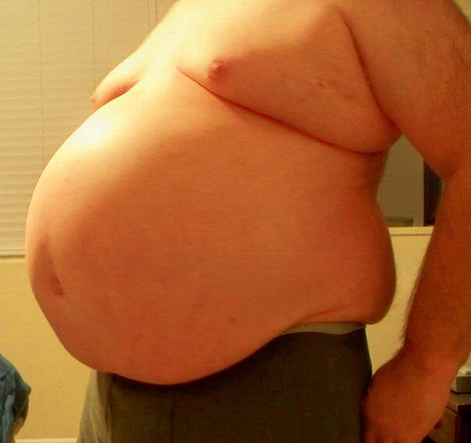
JunkFoodAnalyzer
„You are what you eat“
FWPM Webservices SS2015 – termin 2
Elfert / Konsek / staudt

Slide 2
Agenda
Vorstellung der Projektidee
Use Cases
Aufgabenverteilung

Slide 3

Projektidee: JunkFoodAnalyzer
Pizza, burger & co selbst konfigurieren und Nährwerte analysieren.
Wissen, was man ist.

Slide 4
Technologien
Client
Smartphone App
Android (ab KitKat)
Java
Server
Zend Framework 2
PHP
MySQL-Datenbank

Slide 5
Use Cases
Log in / Log out
Liste typischer Standardprodukte
Filtern nach vegetarisch / nicht vegetarisch
Filtern nach bestimmten Zutaten
Produkt selbst konfigurieren
Größe auswählen
Zutaten auswählen (filterbar nach vegetarisch)
(Produkt speichern)
Nährwerte anzeigen für fertig konfiguriertes Produkt
Produkt speichern

Slide 6
Aufgabenverteilung
Jedes Teammitglied entwickelt:
Mindestens einen Service
Mindestens eine Android-Activity (korrespondierend)
Datenbankmodell und Dokumentation werden im Team erstellt.

Slide 7


